Slide 1

BÁO CÁO Đồ án tốt nghiệp
Đề tài: NGHIÊN CỨU THUẬT TOÁN K-NEAREST NEIGHBORS VÀ ỨNG DỤNG VÀO BÀI TOÁN DỰ ĐOÁN TÌNH TRẠNG HÔN NHÂN
Giảng viên hướng dẫn: TRẦN PHONG NHÃ
Sinh viên thực hiện: TRẦN XUÂN LÂM
Lớp: CÔNG NGHỆ THÔNG TIN
Khóa: 57

Slide 2
Nội dung
Tổng quan về đề tài
Cơ sở lý thuyết
Thuật toán KNN
Demo
Kết luận

Slide 3
Tổng quan về đề tài
Lí do chọn đề tài:
Giúp mọi người nhìn nhận được tình trạng hôn nhân hiện tại của bản thân.
Đưa ra được các yếu tố cơ bản tác động đến hạnh phúc giữa các cặp đôi vợ chồng.
Hạn chế được tình trạng ly hôn ngày càng nhiều trong thời đại ngày nay.

Slide 4
Tổng quan về đề tài
Mục tiêu của đề tài:
Nắm vững được kiến thức cơ bản về thuật toán K-Nearest Neighbors trong Machine Learning.
Cung cấp được 1 công cụ tiện lợi dự đoán về tình trạng hôn nhân.

Slide 5
Tổng quan về đề tài
Giới hạn và phạm vi:
Xây dựng website tình trạng hôn nhân với một vài hình ảnh thống kê và chức năng dự đoán tình trạng hôn nhân.
Phạm vi ứng dụng: Sử dụng trực tiếp online trên mạng…
Đối tượng sử dụng: Website dành cho mọi người, và đặc biệt thích hợp với các cặp đôi đang yêu, vợ chồng mới cưới cũng như vợ chồng đã bên nhau rất lâu…

Slide 6

Cơ sở lý thuyết

Slide 7
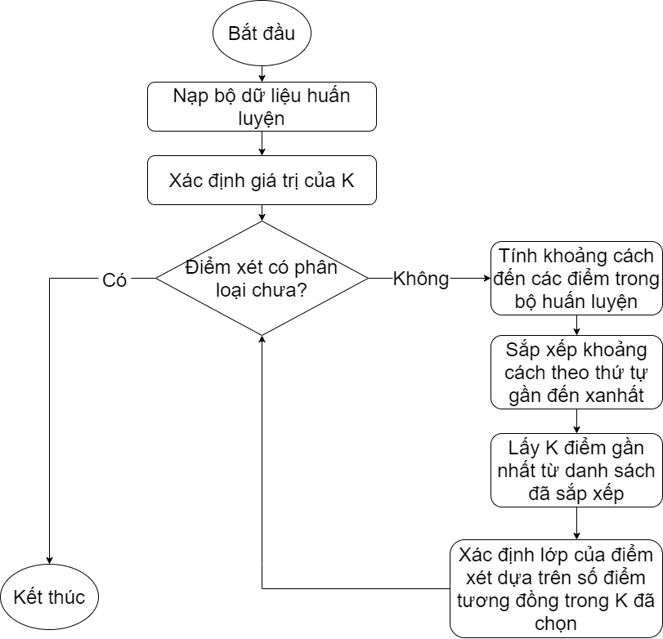
Thuật toán knn

Slide 8
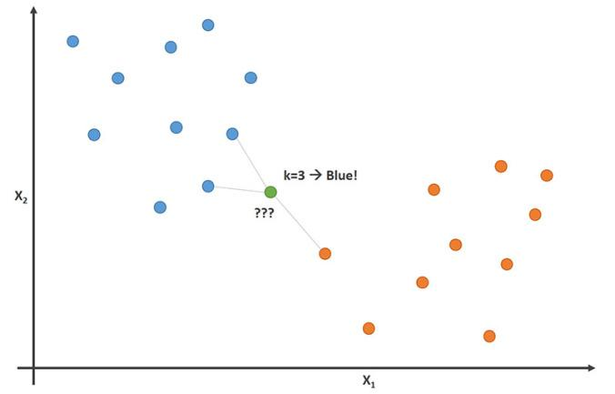
Thuật toán knn

Slide 9
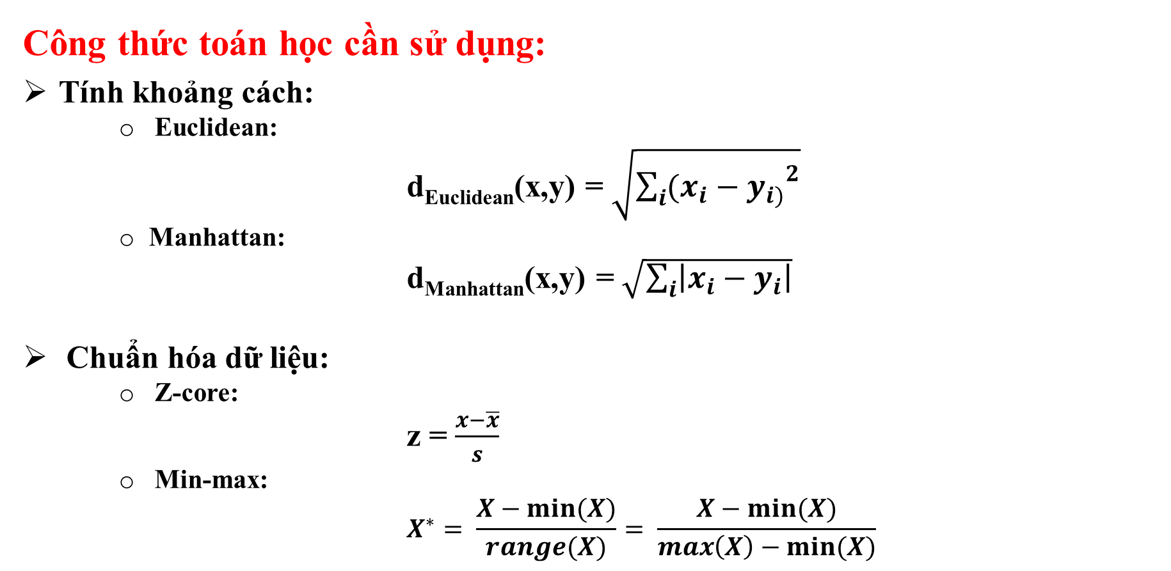
Thuật toán knn
Công thức toán học cần sử dụng:
Tính khoảng cách:
Euclidean:
d_{Euclidean}(x,y) = $\sqrt{\sum_{i}{{(x_{i}−y_{i)}}^{2}}}$
Manhattan:
d_{Manhattan}(x,y) = $\sqrt{\sum_{i}{\left|x_{i}−y_{i}\right|}}$
Chuẩn hóa dữ liệu:
Z-core:
z = $\frac{x−\overline{x}}{s}$
Min-max:
$$X^{∗}= \frac{X−min⁡(X)}{range(X)}= \frac{X−min⁡(X)}{\max\left(X\right)−min⁡(X)}$$

Slide 10
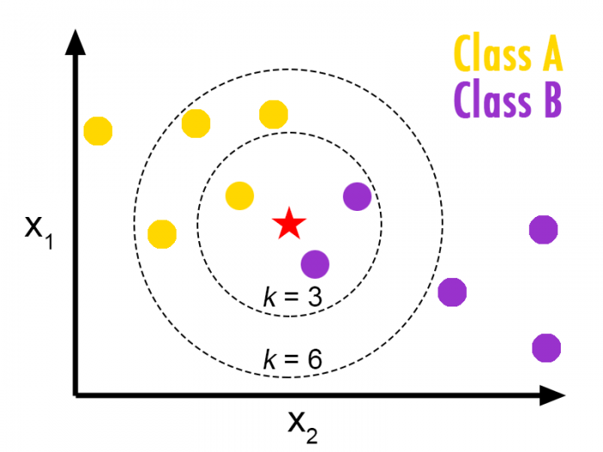
Thuật toán knn
Tùy thuộc vào số k chọn:

Slide 11
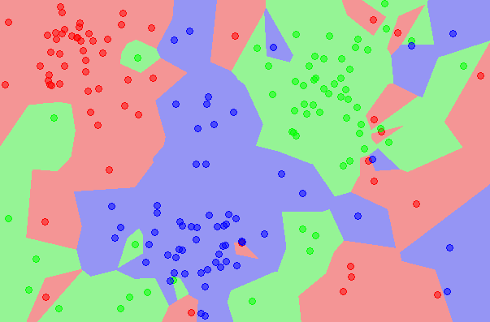
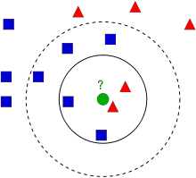
Thuật toán knn
Yếu tố ảnh hưởng đến thuật toán:
Dữ liệu nhiễu
K chẵn

Slide 12
Thuật toán knn
Ưu điểm:
Dễ sử dụng và cài đặt.
Nhược điểm:
Cần lưu tất cả các mẫu.
Phụ thuộc vào giá trị k do người dùng chọn:
Nếu k quá nhỏ, nhạy cảm với dữ liệu nhiễu.
Nếu k quá lớn, vùng lân cận có thể chứa các điểm lớp khác.

Slide 13
demo
Dữ liệu sử dụng:
Tập dữ liệu lấy từ UCIMachinelearning và nó cung cấp tất cả thông tin liên quan cần thiết cho việc dự đoán Ly hôn. Nó chứa 54 đặc điểm và trên cơ sở những đặc điểm này, chúng ta phải dự đoán rằng cặp đôi đã ly hôn hay chưa.
Giá trị 1 đại diện cho Đã ly hôn và giá trị 0 đại diện cho không ly hôn.
Web demo: http://tinhtranghonnhan.herokuapp.com/

Slide 14
Kết luận
Kết quả đạt được:
Tìm hiểu được các thuật toán trong Machine Learning, cụ thể là thuật toán K-Nearest Neighbors và xây dựng một mô hình, cài đặt thuật toán KNN. Và ứng dụng được thuật toán vào cài đặt web demo.
Hạn chế
Hướng phát triển

Slide 15


